Slide 1

计算思维方法
陈勇
chenyong@nau.edu.cn

Slide 2
成绩评定
课后作业(15%)
实验(10%)
平时测验( 15%)
新技术探索（10%）
期末考试
闭卷50%
平时成绩50%
1~5章课上介绍主要知识点；
6~7章课下自学，通过平时测验、演讲考察；
8~9章课下自学，通过实验、作业、期末测验考察。

Slide 3
小组课程演讲题目
哈佛体系结构
小白鼠验毒问题：二进制的巧妙运用
云计算
大数据
人工智能
机器学习
生成式人工智能
7个题目，每组5-6人

Slide 4
小组课程演讲要求
准备阶段
资料收集、整理：问题讨论过程记录
演示成品（PPT但不仅限于PPT）
演讲稿
视频
报告展示阶段（控制在12分钟内，阐述清楚思想）（第15周）
报告结束提交成果
讨论过程记录、演示成品、演讲稿、视频（打包成压缩文件，以题目名称命名）演讲完毕后，上传
评分标准及评分办法
演讲内容充实性：内容围绕选题，内容充实有条理（30%）
演讲中对问题分析深度：对问题分析深刻、有独到见解（30%）
演讲水平：语言表达清晰自然、富有情感、吸引力强（20%）
提交成果：讨论过程记录、演示制作精良、演讲稿完整（20%）

Slide 5
课程简介
课程性质：综述性、导引型课程
教学要求：了解、理解
本课程从广度上而不是从深度上来学习计算机科学，鸟瞰计算机科学的各个领域，使学生掌握计算机科学的基本概念，引导刚刚进入大学的新生对计算机基础知识及专业研究方向有一个大致的认识，为以后从深度上学习其它相关计算机科学课程打下基础。同时激发学生的兴趣和好奇，培养计算思维方式。
Notes:
计算大师Dijkstra的一句话：“我们所使用的工具影响着我们的思维方式和思维习惯,从而也将深刻地影响着我们的思维能力。”电动机的出现引发了自动化的思维，计算机的出现催生了智能化的思维。

Slide 6
第1章 认识计算机

Slide 7
1.1 计算思维概述

Slide 8
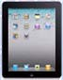
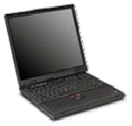
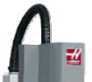
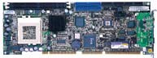

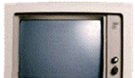

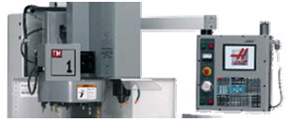

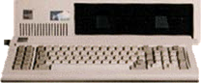
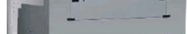
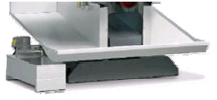
认识计算机
计算机无处不在
传统“计算机器”
多样化的“计算机器”，各种设备的“大脑”系统

Slide 9
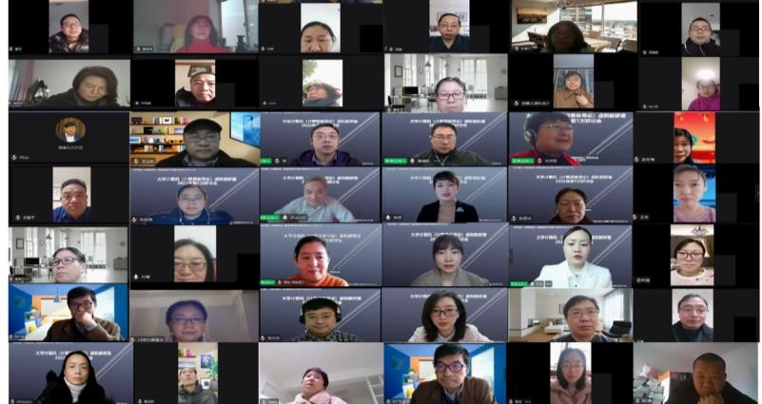
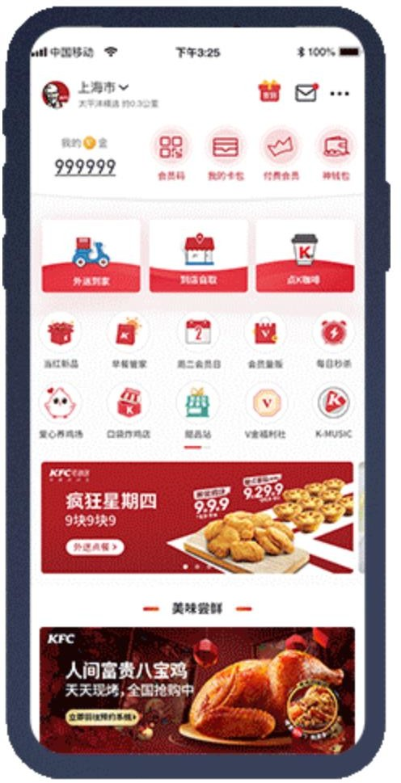
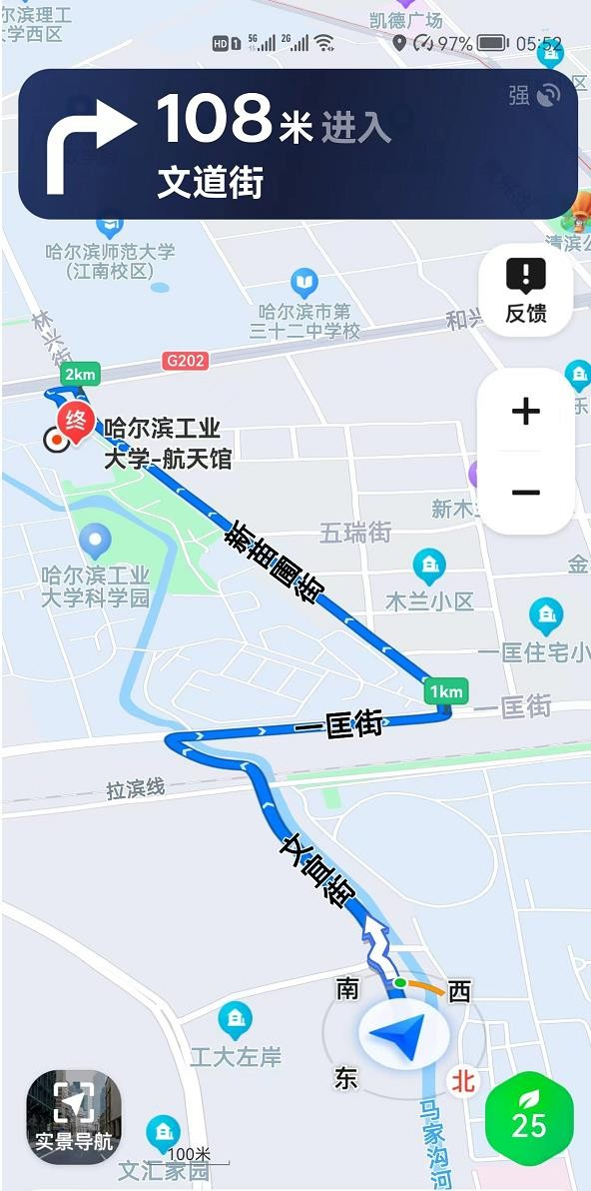
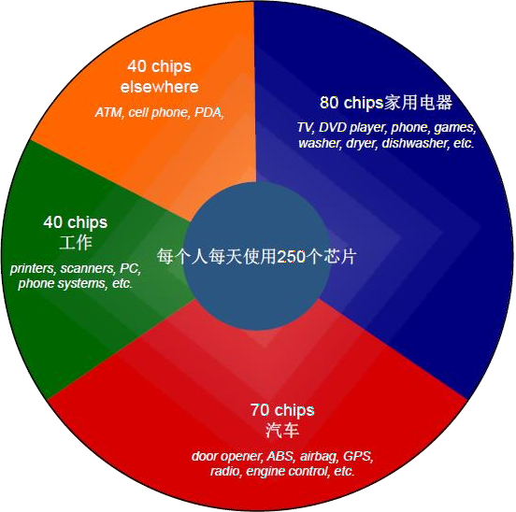
认识计算机
软件正在占领全世界

Slide 10
认识计算机
计算机系统
硬件：物理实体，决定性能；
软件：逻辑实体，决定功能。

Slide 11
计算思维的概念
三大科学思维：实验思维、理论思维、计算思维
2006年，卡内基•梅隆大学周以真（Jeannette M. Wing）教授权威期刊《Communications of the ACM》上发表了题为《Computational Thinking》的论文，首次系统性地定义了什么是计算思维。
计算思维是运用计算机科学的基础概念进行问题求解、系统设计以及人类行为理解等涵盖计算机科学之广度的一系列思维活动。
计算思维是一种思考和解决问题的思考方式，而不是具体的学科知识。
Notes:
计算思维是抽象的，但这种能力的培养应该依赖于具体化的过程。
Edsger Dijkstra是1950年代ALGOL语言的一个主要贡献者。ALGOL高级编程语言已经成为结构清晰，数学基础严谨的一个典范。E. W. Dijkstra是现代编程语言的主要贡献者之一，为我们理解程序语言的结构，表示方法与实现做出了巨大的贡献。E. W. Dijkstra 15年的学术著作覆盖了图论的理论工作，教育手册，解释文章和编程语言领域的哲学思考。
这种思考方式要运用计算机科学的基本理念，而且用途广泛。计算思维是每个人的基本技能，不仅仅属于计算机科学家，它将渗透到我们每个人的生活之中。
Jeannette M. Wing 周以真
我对这个领域总的想法是这样的，计算机科学要超过任何行政、任何国家的边界，这是我对于计算机科学的一个远大想法。计算机应该是在二十一世纪中期每个人都应该掌握的一个技能，就像读书写字一样，这也是我的梦想。大家可以想象每个孩子都知道如何像计算机科学家那样思考，这会是怎样的世界呢？要实现这个梦想，计算和计算机就要一起来工作，我要给大家讲一下计算思维的例子。每一次面对一个问题的时候，这个问题的难度有多大，每一次我们都有精确的问这个问题的方式，也有回答这个问题的方式。计算的想法就是把看来更加困难的问题换成一种我们知道是如何解决的问题，通过嵌入、转换、模拟等等，计算的方法就是选择一个适当的代表或者模型反映出这个问题的有关方面，使得它有不可更总性，计算的想法就是把解决复杂的问题分开来解决，同时也要判断它的设计和好处，简单化。同时也要检查分析多面的一般化的问题，计算机的思维就是要防止出现最大问题的时候如何恢复，这种东西也涉及到多用户，这也涉及到僵局，然后是涉及到解决非常难的人们的困难等等。总的来说，计算机思维就是采取方法解决问题，并且理解人类的行为，而且是和计算机科学非常关键的一些想法，有些计算机思维最喜欢的例子你也可以告诉我们。在学习方面，计算机思维也使得统计问题革命化了，美国的一些统计部门也在用计算机科学家，因为他们知道今后他们的未来在这个职业。美国的计算机学院也开始拥抱现有的部门了，我们的梅隆大学和微软公司开展了合作，我们认为算法和结构以及计算机思维方式将有助于生物学的发展。也有专家在游戏理论以及计算机方面进行广泛的研究

Slide 12
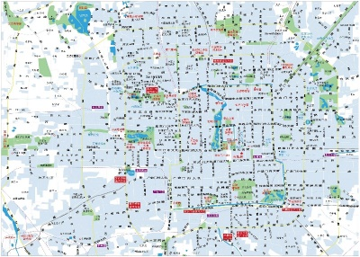
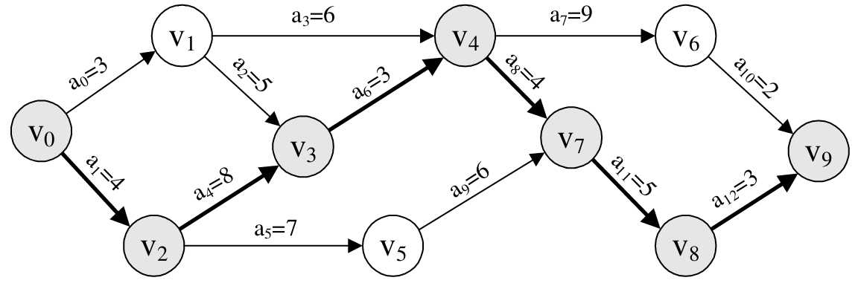
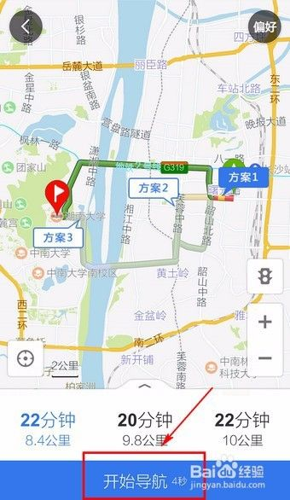
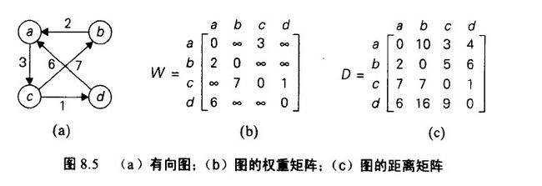
理解计算思维
计算思维的本质
抽象：抽象是方法，是手段；
自动化：自动化是最终目标。
抽象
导航问题
网
算法
计算机实现
导航系统
最优路径
计算机的出现为计算思维的实现提供了高效的手段
Notes:
抽象：对物理世界进行建模和模拟，计算思维的抽象是更复杂的符号化的过程。
首先，将问题中的数据描述成计算机能够理解的符号或模型形式，即抽象成计算机中的数据结构。然后，在设计计算机能够识别并执行的算法。
01思维 ，程序思维，算法思维，
01是任何计算机的基础，是最基础的抽象与自动化机制。
问题引入：外出时，经常利用大众点评、美团等寻找美食，这些应用可以按照我们的要求以距离排序，在使用这种服务的时候，是否想过这类网站是如何实现这种排序的呢？
计算思维用四个字来概括：抽象、算法；用八个字来概括：合理抽象、高效算法
抽象：对物理世界进行建模和模拟，把物理世界的变化解释成一种计算的过程；把对物理性质的研究也看成一种计算的过程。这就是由具体上升到一般的过程。
合理抽象：懂得计算的能力和极限，知道哪些问题可以计算，哪些问题不可以计算，这就是可计算性。把待解决的问题抽象成有效的计算过程，建立有效的计算模型。
算法：是指解题方案准确而完整的描述，是一系列解决问题的清晰指令或步骤。能够对一定规范的输入，在有限时间内获得所要求的输出。用计算的方法来解决现实问题，要学会对问题进行有效的分解，从而快速获得计算结果。
高效算法：解决同一个问题有不同的算法，如何设计计算过程在最短时间内正确可靠地完成。
在整个过程中，抽象是方法，是手段，贯穿整个过程的每个环节
构造化
自动化是最终目标，让机器去做计算的工作，把人脑解放出来
中间目标是实现问题的可计算化，体现在成果上就是数学模型、映射、还有算法
12

Slide 13
计算机不能干什么？
计算机与计算思维
计算机能干什么？
存储更多的数据---大数据
解决更复杂的问题---人工智能。
交流更方便些-------听说。
以亿亿次/S的速度, 模拟无法实现或耗资巨大的过程等。
人机分界在于“思考”二字。计算机所不具备：直觉、综合、机敏、灵感。由人来创造性地研究各种所需的算法、模型、方法。
计算机是工具，帮助提升人的能力
计算思维是人类思维活动，有助于计算机解决更为复杂的问题。

Slide 14
1.2 通用机的体系结构

Slide 15
计算机是什么？
计算机全称是通用电子数字计算机。
通用是指计算机可服务于多种用途；
电子是指计算机是一种电子设备；
数字是指在计算机内部一切信息均用0和1的编码来表示。
Notes:
电子表明了计算机的实现方式；
电子设备指由集成电路、晶体管、电子管等电子元器件组成。

Slide 16
现代计算机的发展
电子数字计算机的诞生：
1935-1939：ABC，300个电子管，样机；阿塔纳索夫（电子计算机之父）
1946年： ENIAC，每秒5000次加法，50次乘法运算，采用十进制；莫克利、艾克特
1945年：EDVAC报告草案，存储程序； 冯.诺依曼
第一代计算机：40年代，电子管，冯.诺依曼，存储程序；
第二代计算机：50年代，晶体管，实现浮点运算，提出中断、I/O概念；
第三代计算机：60年代，集成电路，速度快，功耗低，带操作系统和资源调度；
第四代计算机：70年代后，超大规模集成电路，摩尔定律，计算机网络发展；
现代计算机：普适化、智能化、嵌入式和网络化等；
Notes:
我们来看这种元气的发展，从表示自动存储到自动执行，我们来看电子管，那么它解决了这种 0 和一的一种存取问题。晶体管它解决了一个体积，解决了一个可靠性集成电路，解决了这种多个元器件之间相互之间连接的这种可靠性的问题，它实际上是一种封装，那么这种封装体现了一定的一种变换。
我们说那么现在这种集成电路，我们可以把它称为叫做超大规模的集成电路，那么应该说这种元器件它的体积越来越小，可靠性越来越高，电路的规模越来越大，速度也越来越快

Slide 17
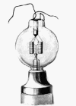
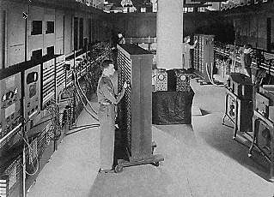
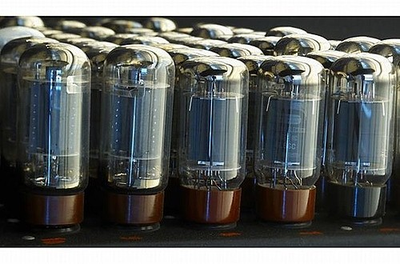
现代计算机的发展
电子管时代的计算机器（1946-1959年）
人类第一只电子管
(真空二极管),1895
电子管计算机ENIAC,1946年,17468只电子管
存储0和1的元器件

Slide 18
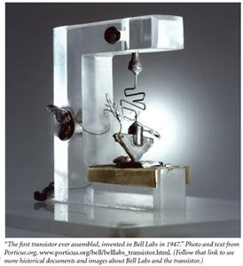
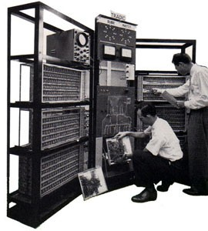

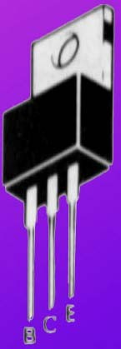
现代计算机的发展
晶体管时代的计算机器（1959--1964）
人类第一只晶体管
(点接触晶体管),1947
?
怎样使体积更小? 可靠性更高? 可控性更灵活呢?
Notes:
第二代, 晶体管核心的了, 占地面积小多了, 一般有2个冰箱大小吧 第三代, 集成电路为核心的了, 占地面积更小了., 和我们现在的计算机体积差不错了. 第四代, 超大规模集成电路为核心的, 也就是我们现在用的计算机!!
人们又开发了一种晶体管，这是人类研究的第一制晶体管，这种做的这样一个实验，那么这个晶体管我们可以把它封装起来

Slide 19
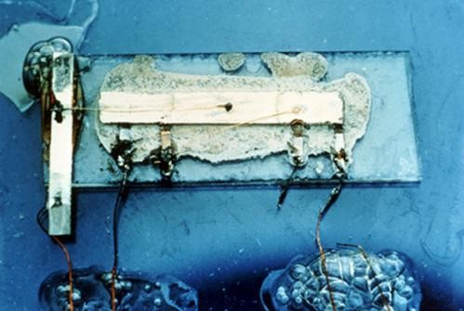
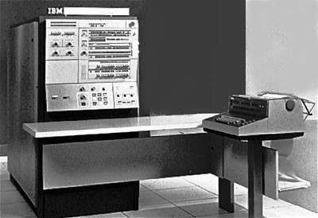
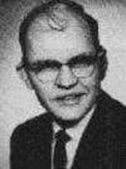
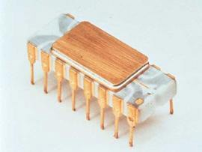
现代计算机的发展
集成电路时代的计算机器（1964--1972）
封装后的集成电路芯片
第三代计算机IBM360,1964
J.Kilby，集成电路发明者
能否将复杂的电路封装后作为新电路设计的元件呢？复杂的电路 ➔ 集成 ➔ 封装 ➔ 应用？
Notes:
那么进一步这些元器械之间相互之间是要靠连线进行连接的，那么这些连线就涉及到一个焊接的问题。那么由于焊接技术，那么焊接的可靠性就存在着问题，也就是说原件可靠，但是原件之间的这种连线连接关系是不是可靠，这也是一个问题。
它是经过氧化、光刻、扩散、外延、蒸铝等半导体制造工艺，把构成具有一定功能的电路所需的半导体、电阻、电容等元件及它们之间的连接导线全部集成在一小块硅片上，然后焊接封装在一个管壳内的电子器件。
其中所有元件在结构上已组成一个整体，使电子元件向着微小型化、低功耗、智能化和高可靠性方面迈进了一大步。
那么这样的话对这个集成电路内部的连线无需考虑，而人们只需要通过这些管角来使用这个集成电路，这样的话就形成了我们说可靠性更高的一种元器件，我们把它称为叫做集成电路，所以在这个集成电路里面它体现了一种集成封装应用的这样一个概念，后来人们就用这种集成电路来开发计算机。

Slide 20
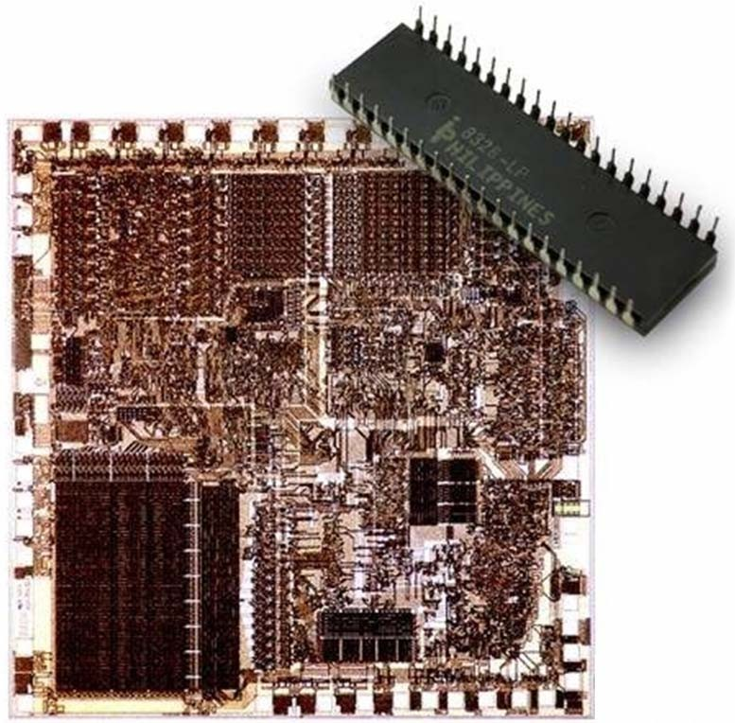

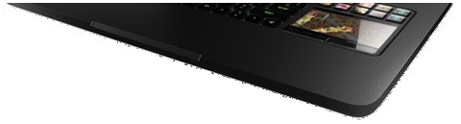
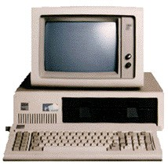
现代计算机的发展
超大规模集成电路(VLSI)时代的计算机器（1972--今）
VLSI芯片及其封装的内部电路
第四代计算机—个人计算机,1981
Notes:
中央处理单元最早的一个早期的一个它的电路什么样的呢？大家看这是它的早期的一个电路，很复杂。那么我们把它封装起来一个集成电路芯片，就是这样一种形式，那么里头有一些管桨，是吧？把它内部电路封装起来了，不需要外界看到
戈登·摩尔（Gordon Moore）是集成电路发展中非常重要的人物，他提出了著名的摩尔定律，预测了集成电路上可容纳的晶体管数量大约每两年翻一番，这成为了半导体产业发展的重要指导原则，从集成电路第一天发明起到现在这种实践证明，基本上是按照摩尔定律的这种规律来发展的。

Slide 21
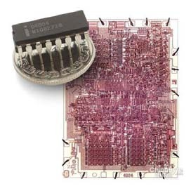

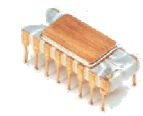


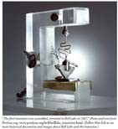
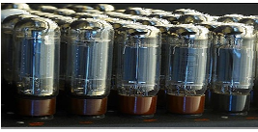
现代计算机的发展
超大规模集成电路(VLSI)
集成电路: 可自动实现一定变换的元件
体积越来越小；
可靠性越来越高；
电路规模越来越大；
速度越来越快；
功能越来越强大；
晶体管
电子管: 可自动控制0和1变化的元件
Notes:
我们来看这种元气的发展，从表示自动存储到自动执行，我们来看电子管，那么它解决了这种 0 和一的一种存取问题。晶体管它解决了一个体积，解决了一个可靠性集成电路，解决了这种多个元器件之间相互之间连接的这种可靠性的问题，它实际上是一种封装，那么这种封装体现了一定的一种变换。
我们说那么现在这种集成电路，我们可以把它称为叫做超大规模的集成电路，那么应该说这种元器件它的体积越来越小，可靠性越来越高，电路的规模越来越大，速度也越来越快

Slide 22
1.2.2 冯·诺依曼体系结构
ENIAC
存储容量小（使用十进制）
程序是“外插的”，需要完成什么计算，就动手设计个相应的电路（电路能进行计算）
外部修改控制电路的速度 << 电路计算的速度！
通过重新“组合不同电路”的方式，去完成新的计算任务！
Notes:
最多存放20个10位十进制数
数据的表示和存储
程序的存储和自动执行

Slide 23
1.2.2 冯·诺依曼体系结构
不希望通过重新“组合不同电路”的方式，去完成新的计算任务！
通过某种命令来控制计算机，让计算机按照这种命令来运行，这种命令可以用电信号表示；
这种命令不是“临时输入”到计算机，而是存放在某个地方，随时可以更改；
命令改了，计算机的功能也就改了！
1945年，冯·诺依曼提出了计算机共同遵守的基本规则，被称为“冯·诺依曼体系结构”。
Notes:
手动修改 慢于 电

Slide 24
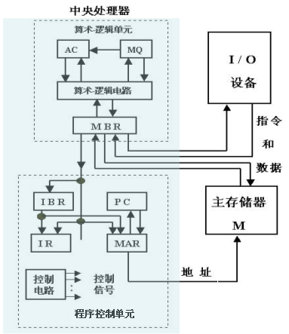
1.2.2 冯·诺依曼体系结构
程序由指令构成
指令描述如何对数据进行处理
应该有个主存，用来存放程序和数据
应该有将程序和原始数据输入计算机的部件
应该有一个自动逐条取出指令的部件
还应该有具体执行指令（即运算）的部件
应该有将运算结果输出计算机的部件
冯·诺依曼结构计算机采用存储程序 工作方式：
任何要计算机完成的工作都要先被编写成程序，然后将程序和原始数据送入主存并启动执行。一旦程序被启动，计算机应能在不需操作人员干预下，自动完成逐条取出指令和执行指令的任务。
你还能想出更多吗？
你猜得八九不离十了☺

Slide 25
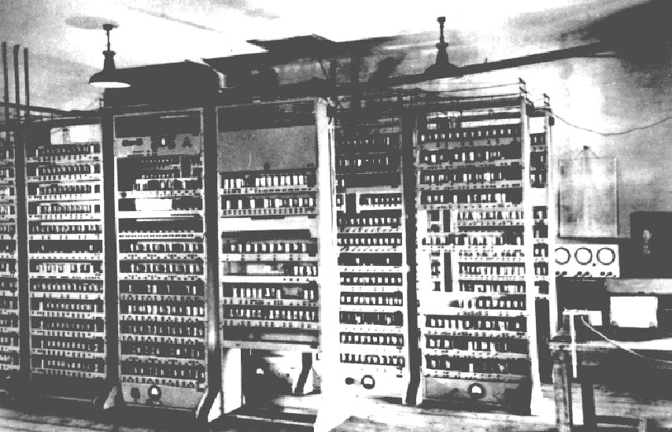
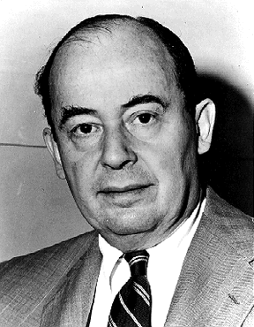
1.2.2 冯·诺依曼体系结构
1945年，冯·诺依曼提出了计算机共同遵守的基本规则，被称为“冯·诺依曼体系结构”。
○五大基本部件;
○采用二进制数表示指令和数据;
○存储程序原理
冯·诺依曼
1949年 EDSAC
现在的计算机仍没有突破冯诺依曼计算机的基本结构!
但ENIAC并非冯诺依曼计算机。
Notes:
电子离散时序自动计算机

Slide 26
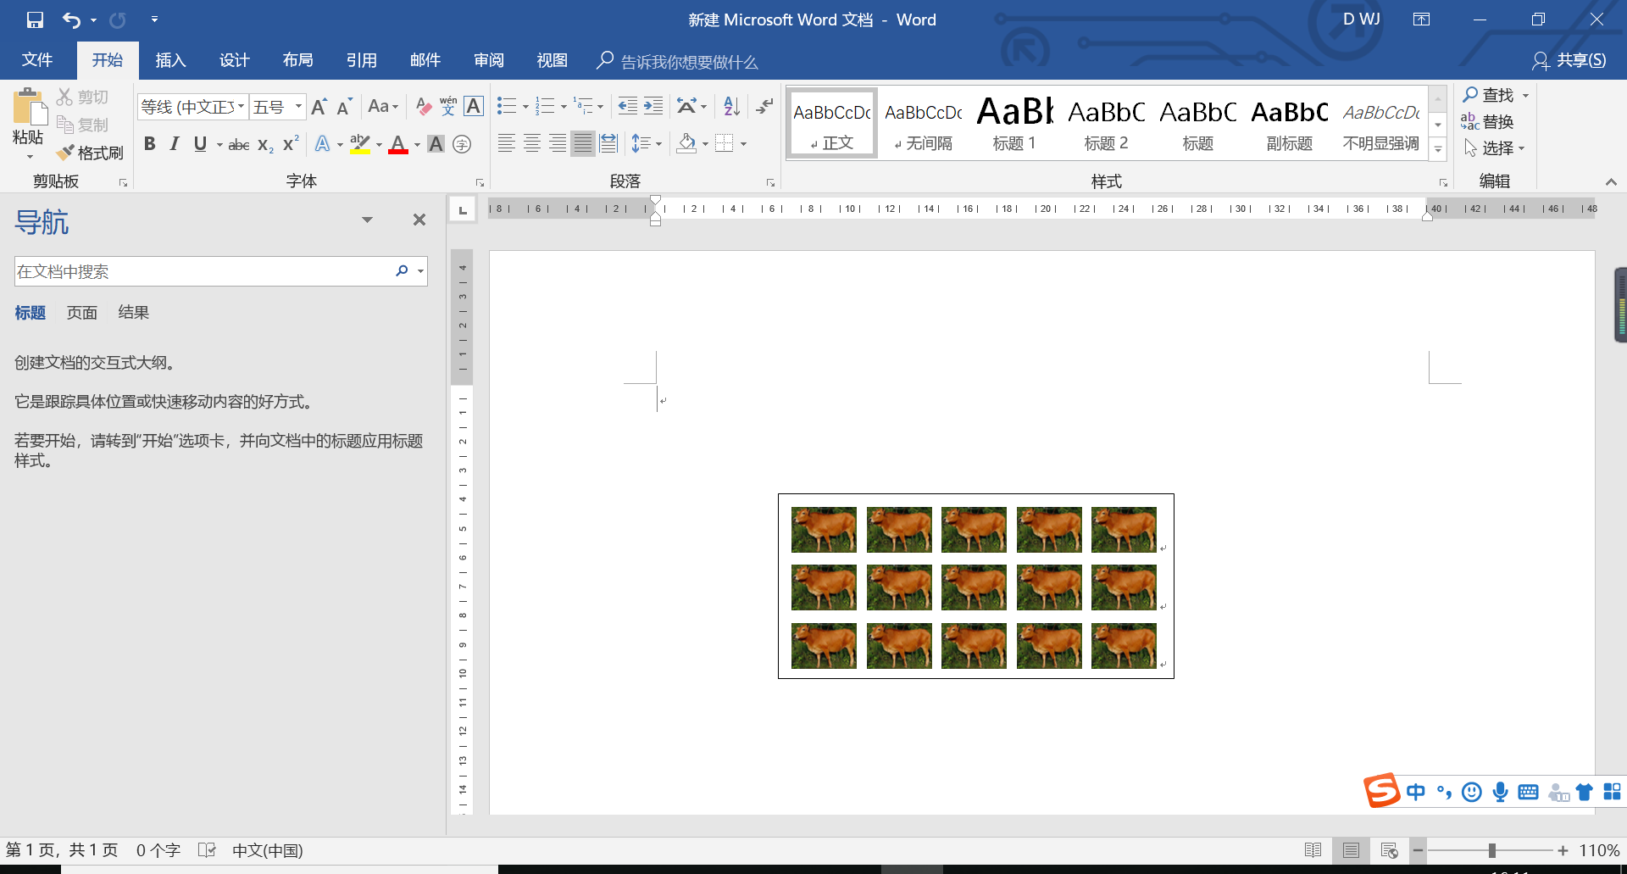
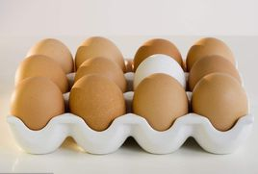
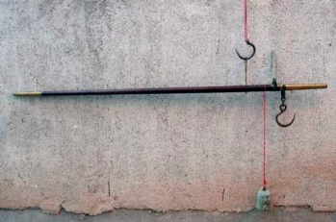
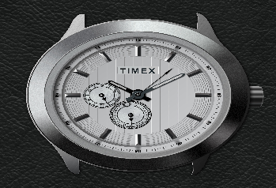
1.2.2 冯·诺依曼体系结构
二进制存储
进制仅是一种计数策略---何种进制都有存在的价值
二进制：1111
八进制： 17
十进制： 15
十六进制： F
Notes:
0和1是实现任何计算的基础；社会/自然与计算融合的基本手段； 0和1是连接硬件与 软件的纽带；0/1是最基本的抽象与自动化机制。

Slide 27
1.2.2 冯·诺依曼体系结构
计算机中使用二进制编码的优势：
实现两种稳定状态的电子器件非常容易，如晶体管：有两种完全不同的状态；状态稳定性好；很容易控制状态的转换；状态转换速度快；体积小；能耗低；价格低廉…
运算规则简单，易于与十进制转换。
适合逻辑运算。数理逻辑中的“真”和“假”可以分别用“1”和“0”来表示，这样就把非数值信息的逻辑运算与数值信息的算术运算联系了起来
抗干扰能力强，可靠性高。
物理上容易实现二进制形式数据的存储，比如磁极的取向、光照有无反射等。

Slide 28

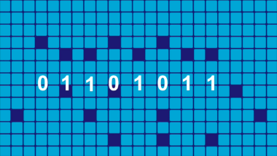
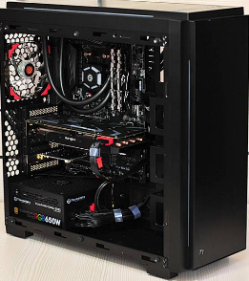
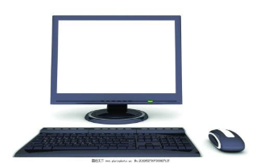
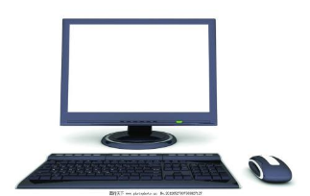
1.2.2 冯·诺依曼体系结构
计算机采用二进制
转换为二进制
转换为十进制
输入十进制
4+7
十进制显示
11
100+111
=1011

Slide 29
1.2.2 冯·诺依曼体系结构
五大构成部件
典型的冯·诺依曼计算机组成---运算器为核心
运算器：完成各种算术、逻辑运算；
控制器：根据需要控制程序走向，并能根据指令控制机器的各部件协调操作；
存储器：长期记忆程序、数据、结果的能力；
输入设备：程序和数据送至计算机中；
输出设备：按照要求将处理结果输出给用户。
Notes:
早期以运算器为核心，输入、输出数据或程序要通过运算器，进行运算也要通过运算器，二者要争夺运算器资源，输入、输出数据或程序就不能计算，计算时不能输入、输出。

Slide 30
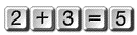
1.2.2 冯·诺依曼体系结构
现代计算机组成---以存储器为中心
程序通过输入设备送入计算机的存储器中
（外）存储器
输入
设备
输出
设备
结果
（内）存储器
中央处理器（CPU）
运算器
控制器
控制整个计算机自动地、连续地和协调地完成一条条指令。
完成二进制编码的算术或逻辑运算的部件。
数据流
地 址
控制流
同样是五个部件，以不同的结构连接，便体现了不同的性能--这就是“系统”：强调“结构”，强调部件连接后的整体性、协同性
Notes:
目前计算机基本采用了以存储器为中心的结构，输入、输出数据或程序不通过运算器，运算器只负责进行运算，存储器可支持运算器和输入、输出的并行工作，即存储器的一部分在进行输入、输出时，其另一部分可为运算器提供存取服务。

Slide 31
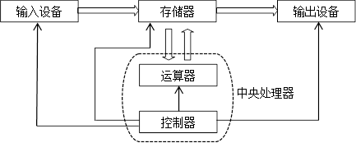
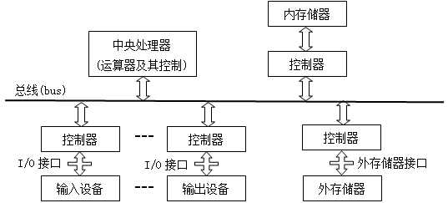
冯·诺伊曼计算机逻辑结构
1.2.2 冯·诺依曼体系结构
现代计算机的逻辑结构
现代计算机逻辑结构
主机
外设

Slide 32
1.2.2 冯·诺依曼体系结构
“存储程序控制”原理
程序是一个问题的解算步骤，由一系列计算机能识别和执行的指令序列构成。
“存储程序”是将事先编写的程序和原始数据以同等地位存储在存储器中。
“程序控制”指的是计算机按照顺序自动、连续地从存储器逐条取出程序的指令加以分析并执行。

Slide 33
1.2.2 冯·诺依曼体系结构
CPU主要由运算器、控制器和寄存器组三部分组成。
存放待执行指令的地址
已经启动运行的程序和数据
程序
指令1
指令地址
指令计数器
控制器
指令2
指 令
指令k
指令寄存器
指令n
存放待执行的指令并进行译码
操作数地址
寄存器组
运算器
中央处理器
内存储器
数据
数据1
数据2
数 据
数据m
暂存参加运算的数据和运算结果
完成规定的运算

Slide 34
1.2.2 冯·诺依曼体系结构
指令：指示计算机执行特定操作（告诉计算机做什么以及如何做）的命令，一条指令是计算机硬件可以执行的一步操作。
程序：完成特定任务的一组指令序列。
指令系统：CPU所能执行的全部指令的集合，即CPU的机器语言，也就是计算机硬件的语言系统。
指令
100101011100011101010001
100101010010010101010010
001110011000000101000111
001110011000000111001000
100101010101001011100011
Notes:
“程序”的思维。一个复杂系统是怎样实现的?系统可被认为是由基本动作(基本动作是容易实现的)以及基本动作的各种组合所构成(条恋的、复杂的动作可由基本作的各种组合来实现)。因此实现一个系统仅需实现这些基本动作以及实现一个共出本动作组合与执行次序的机构。对基本动作的控制就是指令，指令的各种组合及其次序就是程序。系统可以按照“程序”控制“基本动作”的执行，以实现复杂的功能。计算或者计算系统就是能够执行各种程序的机器或系统，指令和程序的思维也是最重要的一种计算思维。
汉字有限，但组合后的句子语义无限

Slide 35
指令的组成
1.2.2 冯·诺依曼体系结构
操作码
操 作 数
指出CPU应执行何种操作的一个命令词，例如加、减、乘、除等
指出该指令所操作（处理）的数据或者数据所在位置（内存中的存储单元地址）
例如：10110000 00000101
这是一条2字节指令，第1个字节（即10110000）表示操作码，第2个字节（即00000101）表示操作数。
含义：把数5送入累加器A。

Slide 36
现代计算机结构模型
CPU：中央处理器；PC：程序计数器；MAR：存储器地址寄存器
ALU：算术逻辑部件；IR：指令寄存器；MDR：存储器数据寄存器
GPRs：通用寄存器组（由若干通用寄存器组成，早期就是累加器）
中央处理器（CPU）
存储器
GPRs
数据
0
IR
OP
addr
MDR
1
输入
设备
0
1
2
控制
2
控制器
3
输出
设备
3
A
B
地址
PC
MAR
14
ALU
标志寄存器
ALUop
15
F

Slide 37
现代计算机结构模型
中央处理器（CPU）
计算机相当于现实生活中的什么？
饭店
数据
存储器
IR
OP
addr
MDR
0
GPRs
1
输入
设备
0
控制
1
控制器
2
2
3
地址
输出
设备
3
PC
MAR
A
B
14
ALU
标志寄存器
ALUop
15
F
计算机是如何工作的呢？

Slide 38
计算机是如何工作的？
想象一下，假如你到饭店想吃一桌与众不同的菜，你提供菜谱给厨师，他会怎么操作呢？
中央处理器（CPU）
存储器
GPRs
数据
0
IR
OP
addr
MDR
1
输入
设备
0
1
2
控制
2
控制器
3
输出
设备
3
A
B
地址
PC
MAR
14
ALU
标志寄存器
15
ALUop
F

Slide 39
计算机是如何工作的？
做菜前
原材料（ ）和菜谱（ ）都按序放在厨房外的架子（ ）上， 每个架子有编号（ ）。
菜谱上信息：原料位置、做法、做好的菜放在哪里等
例如，把10、11号架上的原料一起炒，并装入3号盘
然后，我告诉厨师从第5个架上（ ）指定菜谱开始做
开始做菜
第一步：从5号架上取菜谱（ ）
第二步：看菜谱（ ）
第三步：从架上或盘中取原材料（ ）
第四步：洗、切、炒等具体操作（ ）
第五步：装盘或直接送桌（ ）
第六步：算出下一菜谱所在架子号6=5+1（ ）
继续做下一道菜（ ）
数据
指令
存储器
存储单元地址
起始PC=5
根据PC取指令
指令译码
类似“存储程序”工作方式
取操作数
指令执行
回写结果
修改PC的值
执行下一条指令

Slide 40
计算机是如何工作的？
你能告诉我计算机是如何工作的吗？
“存储程序”工作方式！
中央处理器（CPU）
存储器
GPRs
数据
0
IR
OP
addr
MDR
1
输入
设备
0
1
2
控制
2
控制器
3
输出
设备
3
A
B
地址
PC
MAR
14
ALU
标志寄存器
15
ALUop
F

Slide 41
程序在执行前
数据和指令事先存放在存储器中，每条指令和每个数据都有地址，指令按序存放，指令由OP、ADDR字段组成，程序起始地址置PC
（原材料和菜谱都放在厨房外的架子上， 每个架子有编号。厨师从第5个架上指定菜谱开始做）
开始执行程序
第一步：根据PC取指令（从5号架上取菜谱）
第二步：指令译码（看菜谱）
第三步：取操作数（从架上或盘中取原材料）
第四步：指令执行（洗、切、炒等具体操作）
第五步：回写结果（装盘或直接送桌）
第六步：修改PC的值（算出下一菜谱所在架子号6=5+1）
继续执行下一条指令（继续做下一道菜）
Notes:
这个是我们计算机工作的一个基本过程，但大家想一想，我们现在

Slide 42
程序和指令执行过程举例
8位模型机M：8位定长指令字，4个GPR，16个主存单元
中央处理器（CPU）
数据
存储器
IR
OP
addr
MDR
0
GPRs
1
输入
设备
0
控制
1
控制器
2
2
3
地址
输出
设备
3
PC
MAR
A
B
14
ALU
标志寄存器
ALUop
15
F
数据传送线
控制信号线

Slide 43
程序和指令执行过程举例
假设模型机M中8位指令，格式有两种：R型、M型
格式 | 4位 | 2位 | 2位 | 功能说明
R型 | op | rt | rs | R[rt] ← R[rt] op R[rs] 或 R[rt] ← R[rs]
M型 | op | addr |  | R[0] ← M[addr] 或 M[addr] ← R[0]
rs和rt为通用寄存器编号；addr为主存单元地址
R型：op=0000，寄存器间传送（mov）； op=0001，加（add）
M型：op=1110，取数（load）；op=1111，存数（store）
问题：指令 1110 0111的功能是什么？
答：因为op=1110，故是M型load指令，功能为：
R[0] ←M[0111]，即：将主存地址0111（7号单元）中的
8位数据装入到0号寄存器中。

Slide 44
程序和指令执行过程举例
若在M上实现“z=x+y”，x和y分别存放在主存5和6号单元中，结果z存放在7号单元中，程序从0地址开始执行，则程序在主存单元中的初始内容为：
主存地址 | 主存单元 内容 | 内容说明（Ii表示第i条指令） | 指令的符号 表示
0 | 1110 0110 | I1： R[0] ← M[6]；op=1110：取数操作 | load r0, 6#
1 | 0000 0100 | I2： R[1] ← R[0]；op=0000：传送操作 | mov r1, r0
2 | 1110 0101 | I3： R[0] ← M[5]；op=1110：取数操作 | load r0, 5#
3 | 0001 0001 | I4： R[0] ← R[0] + R[1]；op=0001：加操作 | add r0, r1
4 | 1111 0111 | I5： M[7]← R[0]；op=1111：存数操作 | store 7#, r0
5 | 0001 0000 | 操作数x，值为16
6 | 0010 0001 | 操作数y，值为33
7 | 0000 0000 | 结果z，初始值为0
程序执行过程及其结果是什么？

Slide 45
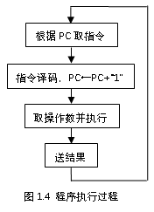
程序和指令执行过程举例
指令I1（PC=0）的执行过程
I1：1110 0110
IR←M[0000]
op=1110，取数
PC←0000+1
MDR←M[0110]
R[0]←MDR
R[0]=33
取指令
指令译码
PC增量
取数并执行
送结果
执行结果
程序执行过程
随后执行PC=1中的指令I2

Slide 46
程序和指令执行过程举例
指令 1110 0110功能为R[0] ←M[0110]，指令执行过程如下：
取指IR←M[PC]：MAR←PC；控制线←Read；IR←MDR
取数R[0]←M[addr]：MAR←addr；控制线←Read；R[0]←MDR
中央处理器（CPU）
数据
存储器
IR
OP
addr
MDR
1110 0110
GPRs
0
1
输入
设备
0
控制
1
控制器
2
2
3
地址
输出
设备
3
PC
MAR
A
B
14
ALU
标志寄存器
ALUop
15
F
数据传送线
控制信号线

Slide 47
程序和指令执行过程举例
I2：0000 0100 | I3：1110 0101
IR←M[0001] | IR←M[0010]
op=0000，传送 | op=1110，取数
PC←0001+1 | PC←0010+1
A←R[0]、mov | MDR←M[0101]
R[1]←F | R[0]←MDR
R[1]=33 | R[0]=16
取指令
指令译码
PC增量
取数并执行
送结果
执行结果

Slide 48
程序和指令执行过程举例
I4：0001 0001 | I5：1111 0111
IR←M[0011] | IR←M[0100]
op=0001，加 | op=1111，存数
PC←0011+1 | PC←0100+1
A←R[0]、B←R[1]、add | MDR←R[0]
R[0]←F | M[0111]←MDR
R[0]=16+33=49 | M[7]=49
取指令
指令译码
PC增量
取数并执行
送结果
执行结果

Slide 49
程序和指令执行过程举例
指令 0001 0001功能为R[0]←R[0]+R[1]，指令执行过程如下：
ALU运算R[0]←R[0]+R[1]的微操作（在控制信号的控制下完成）：
A←R[0]；B←R[1]；ALUop←add；R[0]←F
中央处理器（CPU）
数据
存储器
IR
OP
addr
MDR
1110 0110
0
GPRs
1
输入
设备
0
控制
1
控制器
2
2
0001 0001
3
地址
输出
设备
3
PC
MAR
A
B
14
ALU
标志寄存器
ALUop
15
F
数据传送线
控制信号线
Notes:
但这些指令和数据是怎么跑到存储器里面去的？他们又怎么知道自己的位置？这就要了解程序的开发和执行过程了！

Slide 50
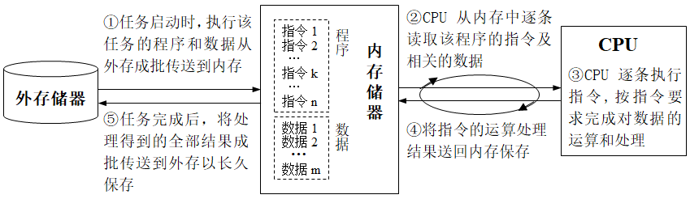
1.2.2 冯·诺依曼体系结构
程序在计算机中的执行过程：

Slide 51
1.3 计算机的基本组成

Slide 52

1.3 计算机的基本组成
硬件与软件
硬件：物理实体，决定性能；
软件：逻辑实体，决定功能。

Slide 53

1.3 计算机的基本组成
软硬件层次关系
各种应用软件
语言处理程序
数据库管理系统
系统软件
网络软件
系统服务程序等
操作系统
硬件结构

Slide 54
1.3.1 计算机的硬件组成

Slide 55

1.3.1 硬件组成-主板
主板（Mother Board）：也叫母板，安装在计算机主机箱内的一种印制电路板，是计算机硬件系统的核心，计算机各硬件部分都需通过主板连接在一起。
在组装计算机时，一般先选择主板，通过检查主板提供的硬件端口、数量、级别、类型、兼容性来选择对应的硬件组件，比如，USB端口级别(USB2.0、3.0、3.1)，核心组件CPU的选取也要看主板支持的插槽和功率，只有相互匹配计算机才能正常运行。另外，还需要考虑主板的扩展能力。
主板上通常安装有芯片组、BIOS芯片、CMOS存储器、CPU插座、内存条插座、显卡插座、光驱及硬盘连接器、电源连接器、扩充卡插座和若干用于连接外围设备的I/O接口。。
Notes:
主板是电脑的中转站，关系到所有配件的运行和未来的电脑升级
。电脑主板根据平台不同一直在变化，而主板的散热，供电稳定性，以及扩展能力是目前影响主板价格最重要的因素，但是我们在选择主板的时候，要考虑几点：
intel和AMD处理器的主板不一样，但是即便是intel主板接口也一直在变.

Slide 56

1.3.1 硬件组成-主板
主板上的CPU插座和内存条插座分别用来安装CPU芯片和内存条。
显示卡插座、扩充卡插座（PCI或PCI-E）和I/O接口用于实现PC常用外围设备与主板相连。
主板上两块特别有用的芯片：
BIOS芯片：用于长期存放基本输入/输出系统（BIOS）的闪速存储器。
CMOS存储器：存放着与计算机系统相关的一些参数（即“配置信息”）。
Notes:
它是一组固化到计算机内主板上一个ROM芯片上的程序，它保存着计算机最重要的基本输入输出的程序、开机后自检程序和系统自启动程序，它可从CMOS中读写系统设置的具体信息。 其主要功能是为计算机提供最底层的、最直接的硬件设置和控制。
BIOS设置程序是储存在BIOS芯片中的，BIOS芯片是主板上一块长方形或正方形芯片，只有在开机时才可以进行设置。（一般在计算机启动时按F2或者Delete进入BIOS进行设置，一些特殊机型按F1、Esc、F12等进行设置）。BIOS设置程序主要对计算机的基本输入输出系统进行管理和设置，使系统运行在最好状态下，使用BIOS设置程序还可以排除系统故障或者诊断系统问题。
CMOS常指保存计算机基本启动信息（如日期、时间、启动设置等）的芯片。

Slide 57

芯片组
1.3.1 硬件组成-主板
芯片组是一组共同工作的集成电路“芯片”，构成了主板电路的核心，几乎决定着主板的全部功能。芯片组是PC各组成部分相互连接和通信的枢纽，解决速度不匹配问题。
芯片组原先一共有两个主要的芯片：
北桥芯片：存储控制中心，用于高速连接CPU、内存条、显卡，并与南桥芯片互连。
南桥芯片：I/O控制中心，主要与PCI总线插槽、USB接口、硬盘接口、音频解码器、BIOS和CMOS存储器等连接。

Slide 58

芯片组的两点说明
1.3.1 硬件组成-主板
随着集成电路技术的发展，北桥芯片的大部分功能集成在CPU芯片中，其他功能则合并到南桥芯片，所以现在只需1块芯片（称为单芯片芯片组）就能完成系统所有硬件的连接，目前流行的Core i9/i7/i5/i3、赛扬、奔腾等CPU芯片都是如此。
有什么样的功能和速度的CPU，就需要使用什么样的芯片组。芯片组与CPU芯片及外围设备是配套和同步发展的。

Slide 59

1.3.1 硬件组成-总线
总线（Bus）是用于在CPU、内存储器、外存储器和各种输入/输出设备等各个部件之间传输信息并协调它们工作的一种部件，由传输线和控制电路组成。
总线是一种内部结构，主机的各个部件通过总线相连接，外部设备通过相应的接口电路再与系统总线相连接，从而形成了计算机硬件系统。
系统总线

Slide 60

1.3.1 硬件组成-总线
系统总线依据传输的信息种类
地址总线AB：用于传送地址信息；
单向：只能从CPU传向存储器或I/O端口。
地址总线
分类
数据总线DB：用于传送数据信息（数据和指令）；
双向：可把CPU的数据传送到存储器或输入输出接口等其它部件，也可将其它部件的数据传送到CPU。
数据总线
控制总线
控制总线：用来传送各种控制信号；
控制总线传输的信号有CPU送往存储器和I/O接口的，如读/写信号，也有其它部件反馈给CPU的，如设备就绪信号，传送方向由具体情况而定。

Slide 61
1.3.1 硬件组成-CPU
CPU主要由运算器、控制器和寄存器组三部分组成。
存放待执行指令的地址
已经启动运行的程序和数据
程序
指令1
指令地址
指令计数器
控制器
指令2
指 令
指令k
指令寄存器
指令n
存放待执行的指令并进行译码
操作数地址
寄存器组
运算器
中央处理器
内存储器
数据
数据1
数据2
数 据
数据m
暂存参加运算的数据和运算结果
完成规定的运算

Slide 62
CPU的性能指标
1.3.1 硬件组成-CPU
字长（位数）：指通用寄存器和定点运算器的宽度（二进制整数运算的位数），即CPU在单位时间内能一次处理的二进制数的位数。CPU的字长是表示运算器性能的主要技术指标。
主频（CPU时钟频率）：指CPU芯片中电子线路的工作频率，决定CPU芯片内部数据传输与操作速度的快慢，通常用Hz表示。一般而言，主频越高，计算机的速度就越快。
CPU核的数目：为了提高CPU的处理速度，现在CPU芯片往往包含2个、4个、6个甚至更多的CPU核，每个核都是一个独立的计算单元。
Notes:
多核：一枚处理器中集成两个或多个完整的计算内核。
4核8线程，8核8线程
一般来说，主频越高的CPU就代表计算机的速度也越快，但对于不同类型或者不同品牌的的处理器，CPU频率就只能作为一个参数来参考。在某种情况下，很可能会出现主频较低的CPU的实际运算速度比主频较高的CPU运算速度要来得快的现象。因此主频高低仅仅是CPU性能表现的一个方面，并不能代表CPU的整体性能。 一台电脑的配置高低不仅仅取决于CPU的好坏，还要看它的显卡、主板、内存、硬盘的参数的高低，只有综合性能高的电脑才算得上高配置。这个很符合木桶原理，即使木桶的板只有一块是低的，那装的水也只能装到低的木板那为止。因此，好的CPU也需要其他硬件的支持才能发挥最大的功效。
字长是指计算机内部参与运算的数的位数。它决定着计算机内部寄存器、ALU和数据总线的位数，直接影响着机器的硬件规模和造价。字长直接反映了一台计算机的计算精度，为适应不同的要求及协调运算精度和硬件造价间的关系，大多数计算机均支持变字长运算，即机内可实现半字长、全字长（或单字长）和双倍字长运算。 微型机的字长通常为4位、8位、16位和32位，64位字长的高性能微型计算机也已推出。 字长对计算机计算精度的影响： 4位字长：24＝16；16位字长：216＝65,536＝64K 32位字长：232＝4,294,967,296＝4G；64位字长：264≈1.8445×1019 数据总线DB用于传送数据信息。数据总线是双向三态形式的总线，即他既可以把CPU的数据传送到存储器或I／O接口等其它部件，也可以将其它部件的数据传送到CPU。数据总线的位数是微型计算机的一个重要指标，通常与微处理的字长相一致。

Slide 63

1.3.1 硬件组成-存储器
在现代计算机中，通常有多种用途的存储器件，如内存、高速缓存、磁盘、硬盘等。它们的工作速度、存储容量、单位容量价格、制造材料等各方面都不尽相同。
从计算机应用的角度，总是希望存储器的存储容量要大，存取速度要快，每位价格要便宜。但事实上，这些性能指标往往是相互矛盾的。因此，单独使用一种类型的存储器很难同时达到以上三点要求。
存储器系统：将两个或两个以上速度、容量和价格各不相同的存储器用软件、硬件或软硬件结合的方法连接起来，成为一个系统。

Slide 64
存储器层次结构
1.3.1 硬件组成-存储器
寄存器
期望整个存储器系统的存储速度接近最快的存储器，容量接近最大的存储器，价格接近于最便宜的存储器。
速度越快
容量越大
Cache
内存（RAM和ROM）
外存（硬盘、光盘）
后备存储器（磁带库、光盘库）
寄存器：CPU内部，用于指令级数据的临时存储。速度可以与CPU完全匹配，容量特别少，按字节访存。
高速缓存（Cache）：存放CPU在当前一小段时间内多次使用的程序和数据，以缓解CPU和主存的速度差异。速度非常快、容量很小，按字节访存。
内存：主要存放CPU正在使用（或经常使用）的指令和数据。工作速度快、有足够的存储容量，按字节访存。
辅存（外存）：存放大量的后备程序和数据。速度较慢、容量较大，按数据块访存。
Notes:
先说寄存器个数，现在Intel的最新一代CPU里大概有上百个寄存器，扣除重复使用的相同空间的寄存器，寄存器的大小大概是2KB多
高速缓存分为不同的层次，如L1缓存、L2缓存和L3缓存，每一层的容量和速度逐渐降低，但层次结构使得整个系统能够高效运行‌，一般L1缓存的容量通常在32—256KB。普通台式机CPU的L2缓存一般为128KB到2MB或者更高，

Slide 65
存储器层次结构
1.3.1 硬件组成-存储器
CPU
Cache
内 存
外 存
为了获得好的性能/价格比，计算机中各种存储器组成一个层状的塔式结构，取长补短，协调工作。
CPU运行时，需要的操作数大部分来自寄存器。
如需从(向)存储器中取(存) 数据，先访问Cache，如在，取自Cache。
如不在Cache，则访问主存储器，如在，则取自主存储器，同时把这个数据所在的数据块调入Cache中。
如操作数不在主存储器，则访问硬盘，操作数从硬盘中读出→主存储器→Cache。

Slide 66
1.3.1 硬件组成-存储器
存储容量：存储器可以容纳的二进制信息总量。
1B=8b
1KB = 2¹⁰B
1MB = 2¹⁰KB
1GB = 2¹⁰MB
1TB = 2¹⁰GB
PB，EB，ZB，YB
字节，1Byte=8bit
≈ 10³B
≈ 10⁶ B
≈ 10⁹ B
≈ 10¹²B
0 | 0 | 1 | 1 | 1 | 0 | 1 | 0
位，1bit
最小存储单位

Slide 67
1.3.1 硬件组成-存储器
内存储器
内存储器主要包含两种：
随机存储器RAM：又称为易失性存储器， RAM保存的信息在断电后就会消失。
只读存储器ROM：又称为非易失性存储器，一般情况下，ROM中的信息是固化的，计算机只能从ROM中读取信息，如BIOS。
内存储器大部分是RAM ，RAM是内存性能的决定性因素。

Slide 68


主存储器
1.3.1 硬件组成-存储器
主存储器是内存储器的主体部分，简称主存。
主存储器由1～4根内存条组成。
内存条的组成：把若干片DRAM芯片焊装在一小条印制电路板上制成。
主板上的内存条插座（插槽）用来安装内存条。
现在广泛使用的是DDR3/DDR4 SDRAM存储器芯片构成的内存条，DDR3和DDR4均采用双列直插式（DIMM），PC主板上一般都配备有2个或4个DIMM插座。

Slide 69
1.3.1 硬件组成-存储器
外存储器
外存储器也称为辅助存储器（或简称外存、辅存）
存储容量大，但存取速度较慢；
一般用来存放大量暂时不用的数据和程序；
只能和内存储器交换信息，需要时，可以成批地和内存储器进行信息交换，在脱机状态下不能被计算机系统的其他部件直接访问。
常见的外存储器有硬盘、U盘和光盘等。

Slide 70

机械硬盘
1.3.1 硬件组成-存储器
机械硬盘是计算机最重要的外存储器，具有容量大、存取速度快等优点。硬盘存储器由磁盘盘片（存储介质）、主轴与主轴电机、移动臂、磁头和控制电路等组成，它们全部密封在一个盒状装置内，这就是通常所说的机械硬盘。

Slide 71

硬盘的结构和基本工作原理
1.3.1 硬件组成-存储器
带动盘片高速旋转
所有盘片上相同半径处的所有磁道构成一个“柱面”
用来固定磁头并可带动磁头沿盘片径向高速移动，以便定位到指定的“柱面”
磁头浮在高速旋转的盘片上，它负责盘片上数据的写入或读出

Slide 72

硬盘的记录数据方法
1.3.1 硬件组成-存储器
硬盘盘片：盘面上涂有的磁性材料粒子有两种不同的磁化方向，分别用来表示二进位“0”和“1”
每个磁道被划分为若干扇区，每个扇区的存储容量均为512字节或4KB（容量超过2TB的硬盘）。每个扇区都有一个编号
磁盘表面被分为许多同心圆，每个同心圆称为一个磁道。每个磁道都有一个编号，最外面的是0磁道
注：所谓磁盘的格式化操作，就是在盘面上划分磁道和扇区，并在扇区中填写扇区号等信息的过程

Slide 73
硬盘存储器的性能指标
1.3.1 硬件组成-存储器
硬盘容量：以GB或TB为单位，目前PC硬盘单碟容量大多为几百GB到1TB。
硬盘总容量=磁头数×柱面数×磁道扇区数×每扇区字节数
转速：硬盘盘片在一分钟内所能完成的最大旋转圈数。
平均存取时间：磁头找到指定数据的平均时间。目前在几毫秒到几十毫秒之间，由硬盘的旋转速度、磁头寻道时间和数据传输速率决定。

Slide 74
1.3.1 硬件组成-存储器
固态硬盘
由控制单元和存储单元组成。
用固态电子存储芯片通过阵列的形式而构成的硬盘。
按照存储介质分为两类：
采用闪存（flash芯片）作为存储介质，主要类别，无需电源。
采用DRAM作为存储介质，非主流设备，需独立电源保护数据安全。
优点：读写速度快、防震抗摔、低功耗、无噪音、工作温度范围大、轻便
缺点：寿命有限

Slide 75

1.3.1 硬件组成-IO接口
I/O（Input/Output），即输入/输出。I/O操作的任务是将输入设备输入的数据送入计算机内存储器，或者将数据从内存储器读出送到输出设备，外存储器与内存储器之间的数据传输也属于I/O操作。
I/O接口是I/O设备与主机之间的连接器和用于实现I/O通信规程的控制电路。为了方便更换与扩充I/O设备，计算机系统中的I/O设备一般通过I/O接口与各自的控制器连接，然后由控制器与I/O总线相连。
I/O设备有许多不同种类，相应的I/O接口也可能不同，因此I/O接口也有多种类型。现在除了显示器和硬盘有专用的接口之外，其他设备几乎都使用USB接口。
Notes:
hdmi、DP
由于计算机的外围设备品种繁多，几乎都采用了机电传动设备，因此，CPU在与I/O设备进行数据交换时存在以下问题：
速度不匹配：I/O设备的工作速度要比CPU慢许多，而且由于种类的不 同，他们之间的速度差异也很大，例如硬盘的传输速度就要比打印机快出很多。
时序不匹配：各个I/O设备都有自己的定时控制电路，以自己的速度传 输数据，无法与CPU的时序取得统一。
信息格式不匹配：不同的I/O设备存储和处理信息的格式不同，例如可以分为串行和并行两种；也可以分为二进制格式、ACSII编码和BCD编码等。
信息类型不匹配：不同I/O设备采用的信号类型不同，有些是数字信号，而 有些是模拟信号，因此所采用的处理方式也不同。
基于以上原因，CPU与外设之间的数据交换必须通过接口来完成，通常接口有以下一些功能：
（1）设置数据的寄存、缓冲逻辑，以适应CPU与外设之间的速度差异，接口通常由一些寄存器或RAM芯片组成，如果芯片足够大还可以实现批量数据的传输；
（2）能够进行信息格式的转换，例如串行和并行的转换；
（3）能够协调CPU和外设两者在信息的类型和电平的差异，如电平转换驱动器、数/模或模/数转换器等；
（4）协调时序差异；
（5）地址译码和设备选择功能；
（6）设置中断和DMA控制逻辑，以保证在中断和DMA允许的情况下产生中断和DMA请求信号，并在接受到中断和DMA应答之后完成中断处理和DMA传输。

Slide 76
1.3.2 计算机软件

Slide 77


1.3.2 计算机软件
硬件的能力非常有限，只是速度极高而已，只有硬件系统的计算机是什么事也干不成的，要使得它运转起来发挥功效，必须得有软件系统的支持。
Excel
计算机系统 = 硬件 + 软件
统计报表
计算机系统是由硬件和软件组成的，两者缺一不可！

Slide 78



1.3.2 计算机软件
软件的分类
系统软件
操作系统
指控制和协调计算机及外部设备，支持应用软件开发和运行的系统。
语言处理程序
数据库管理系统

Slide 79



1.3.2 计算机软件
应用软件
为满足用户不同领域、不同问题的应用需求而开发的软件。
文字处理软件、媒体播放软件、辅助设计软件、信息管理软件、导航系统等。

Slide 80

OS的地位
1.3.3 操作系统简介
操作系统是紧挨着硬件的第一层，是对硬件功能的首次扩充。
只有在操作系统的支撑下，其他系统软件如各类编译系统、程序库和运行支持环境才得以取得运行条件。
没有操作系统，任何应用软件都无法运行。

Slide 81
1.3.3 操作系统简介
如果没有操作系统，用户直接使用计算机不仅要熟悉计算机硬件系统，还要了解各种外部设备的物理特性。
程序如何存储在外存？程序如何装载到内存？装载到哪里？
在多道多任务环境下，资源(软件、硬件)竞争不可避免！如何实现资源调度？
操作系统是计算机资源的管理者，按照一定的策略管理和调度计算机软硬件资源来满足用户对计算机的基本操作需求。
Notes:
操作系统简称OS，负责管理和控制计算机系统中的全部软、硬件资源，合理地组织计算机的工作流程，为用户应用程序的运行提供一个友好的界面和良好的工作环境。

Slide 82
1.3.3 操作系统简介
操作系统简称OS，是控制和管理整个计算机系统的软件和硬件资源、并合理地组织调度计算机工作和资源分配、以提供给用户和其他软件方便的接口和环境的程序集合，是计算机中最基本也是最为重要的基础性系统软件，实现了对计算机资源的抽象。
应用软件
人机接口
支持
操作系统
管理
计算机硬件
管理
Notes:
(1)操作系统是用户和计算机硬件系统之间的接口。（通过命令方式、系统调用方式、图标-窗口方式来使用计算机）；
(2)操作系统是计算机系统资源的管理者。（处理机的分配管理、存储器管理的内存的分配和回收、I/O设备的分配和操纵、文件的存取，共享和保护工作）；
(3)操作系统实现了对计算机资源的抽象。（OS首先在裸机上覆盖一层I/O设备管理软件，实现了对计算机硬件操作的第一层次抽 象；在第一层软件上再覆盖文件管理软件，实现了对硬件资源操作的第二层次抽象。OS 通过在计算机硬件上安装多层系统软件，增强了系统功能，隐藏了对硬件操作的细节，由它们共同实现了对计算机资源的抽象）

Slide 83

1.3.3 操作系统简介
操作系统的用户界面——命令行界面
用户通过键盘在终端上键入命令和操作系统交互，操作系统执行命令的结果以字符界面的形式提供给用户。
Dos和UNIX都属于命令行界面。
用户键入命令
操作系统执行命令的结果

Slide 84

1.3.3 操作系统简介
操作系统的用户界面——图形用户界面
Windows属于图形用户界面，UNIX和Linux也提供了图形界面方式。
菜单
图标
窗口
直观化
人性化
图形用户界面需要更贵的图形显示系统、更大的内存空间、更大的磁盘空间、更快的处理器以及更复杂的软件做支持。

Slide 85
1.3.3 操作系统简介
操作系统的基本功能
处理机管理
处理机管理的主要任务是对中央处理机的分配和运行实施有效的管理，提高CPU的利用率。
进程控制
进程调度
进程通信
进程同步

Slide 86

1.3.3 操作系统简介
处理器管理
进程是操作系统进行资源分配的基本单位，进程是程序在一个数据集合上的一次运行过程。
程序是静态的；进程是动态的。
每个进程的有关信息存储在进程控制块中，包括进程状态、程序计数器、CPU寄存器、内存管理信息、I/O状态信息等。

Slide 87
1.3.3 操作系统简介
存储器管理
程序只有装入主存时才有可能被处理机执行，存储器管理为更多的任务分配所需的存储空间。
内存分配
内存分配：为每个任务分配内存空间，任务终止之后再回收内存空间；
存储保护：保护OS所在区域不被应用程序随意访问和修改，每个任务的专属存储区域不被其他任务随意访问和修改等；
存储扩充（虚拟存储技术）：对主存空间进行扩充，使任务的存储空间不受实际物理内存容量的限制。每个程序启动运行后，只有一部分代码和数据装入内存中，其余都放在硬盘的一个专门区域中，该区域称为“虚拟内存”。每个程序都在各自的虚拟空间中工作。
存储扩充

Slide 88
1.3.3 操作系统简介
P1
P2
P3
操作系统内核
内存管理单元
物理内存
OS
辅助存储器
虚拟存储器 = 物理内存 + 辅助存储器。程序可用内存容量超过实际物理容量。
每个程序启动运行后，只有一部分代码和数据装入内存，其余都放在硬盘的一个专门区域中，该区域称为“虚拟内存”。
实现基于程序的局部性原理，程序和数据的调入和调出完全由OS自动完成，对用户和程序员透明。
每个程序都在各自的虚拟空间中工作，多个程序互不干扰。

Slide 89
1.3.3 操作系统简介
文件管理
文件管理解决如何管理好外存上的数据，对存储器的存储空间进行组织，分配和回收，负责数据的存储，检索，共享和保护。
程序和数据都是以文件的形式存储在磁盘（外存）上，一般把文件存放在不同的文件夹里，所有文件夹以树结构组织。文件是操作系统进行数据管理的基本单位，要对磁盘中的数据进行读写，必须首先按照文件名找到相应的文件。
(1) 文件存储空间的管理。
(2) 目录管理。
(3) 文件保护。
(4) 文件操作管理。

Slide 90
1.3.3 操作系统简介
设备管理
设备是计算机中的重要资源，设备管理的主要任务是控制设备和CPU之间的I/O操作。
缓冲区管理
设备分配
设备处理
虚拟设备
设备独立性
I/O设备种类繁多，特性和操作方式相差甚大；
设备管理成为操作系统中最繁杂且与硬件最紧密的部分。
Notes:
设备管理就是对各种输入，输出设备进行分配、回收、调度和控制，以及完成基本的输入输出操作。

Slide 91
1.3.3 操作系统简介
作业管理
用户要求计算机完成的一个计算任务或事务处理称为一个作业。作业管理的主要任务：作业调度和作业控制。
作业调度
作业控制
Notes:
作业的概念主要用于批处理系统中。
主要任务是按一定的原则从外存上处于后备状态的作业中选择一个或多个作业，给它们分配内存、输入/输出设备等必要的资源，并建立相应的进程，以使该作业具有获得竞争处理机的权利。
作业调度按一定的算法从磁盘上的"输入井”中选择资源能得到满足的作业装入内存，使作业有机会去占用处理器执行。
但是，一个作业能否占用处理器，什么时间能够占用处理器，必须由进程调度来决定。所以，作业调度选中了一个作业且把它装入内存时，就应为该作业创建一个进程，若有多个作业被装入内存，则内存中同时存在多个进程，这些进程的初始状态为就绪状态，然后，由进程调度来选择当前可占用处理器的进程，进程运行中由于某种原因状态发生变化，当它让出处理器时，进程调度就再选另一个作业的进程运行。

Slide 92
1.3.4 语言处理程序
程序设计语言
程序设计语言是用于书写计算机程序的语法规则和标准。
高级
面向非过程
低级
面向过程

Slide 93

1.3.4 语言处理程序
机器语言
机器语言是计算机系统唯一能识别的、不需要翻译直接供机器使用的程序设计语言。
不同型号的计算机对应不同的机器语言；
优点：能够被计算机直接理解和执行，执行速度快、占用内存少；
缺点：编程十分复杂，不易学、不易记、不易用、不易调试和维护，而且随着指令系统的不同需重新编程。
1+2+……100的部分代码

Slide 94

1.3.4 语言处理程序
汇编语言
使用助记符表示每条机器语言指令，还可以使用十进制或十六进制；
优点：易理解，编程、纠错及维护变得方便；
缺点：面向机器通用性差，需要专门的翻译程序，程序员要求较高，编写复杂。
机器语言和汇编语言一般都称为低级语言。
例如，ADD表示机器指令00000100。相对于机器语言，汇编语言简化了程序编写，而且不容易出错
1. 开启“源代码——自动翻译器——目标代码”的编程方式；
2. 计算机语言开始向宜人方向的进程。

Slide 95
1.3.4 语言处理程序
高级语言
优点：具有类似于数学定义或自然语言的简洁形式，书写方式更接近人们的思维习惯，程序容易理解和修改，可维护性好，不依赖计算机硬件，可以在不同计算机运行；
缺点：需要翻译程序翻译成等价的机器指令，执行时效率相对较低。
Main()
{
int i , sum=0;
for (i=1;i<=100;i++)
sum=sum+i;
printf(“%d ”,sum);
}
C语言
MOV AL,0
MOV BL,0
LAB:INC AL
ADD BL,AL
CMP AL,100
JNE LAB
汇编语言
Notes:
不需要知道数据存储在内存还是寄存器，还是直接写在指令中。也不用知道结果是如何显示在屏幕上的。
这位翻译官通晓多种机器语言，终于不用针对每种机器都写一份代码了。

Slide 96
1.3.4 语言处理程序
1、哪种类型的语言不需要通过任何转换就能被计算机硬件执行？
高级编程语言
汇编语言
机器语言
脚本语言
答案：C

Slide 97
1.3.4 语言处理程序
2、汇编语言与机器语言的主要区别在于（）。
汇编语言是高级语言，而机器语言是低级语言
汇编语言是可移植的，而机器语言是平台依赖的
汇编语言使用符号和助记符，而机器语言使用二进制代码
汇编语言可以直接被CPU执行，而机器语言需要解释
答案：C
Notes:
面向机器

Slide 98
1.3.4 语言处理程序
3、以下哪个不是高级程序语言的特点？
可移植性
执行速度快
抽象级别高
易于维护和理解
答案：B

Slide 99
1.3.4 语言处理程序
语言处理程序
利用汇编语言和高级语言编写的程序不能直接在计算机上执行，因为计算机只能执行二进制的机器指令。
语言处理程序（翻译程序）一般是由汇编程序、编译程序、解释程序和相应的操作程序等组成，其作用是将源程序翻译成计算机能识别的目标程序。
源程序
翻译程序
目标程序
不同的程序设计语言需要有不同的翻译程序。
同一种程序设计语言在不同类型的计算机上也需要配置不同的翻译程序。
Notes:
如今一个程序的诞生，恰恰是程序语言发展的反演。

Slide 100

翻译程序的包含两种工作方式：编译和解释
1.3.4 语言处理程序
编译方式是一个整体理解和翻译的过程，先由编译程序把源程序翻译成目标程序，然后再由计算机执行目标程序。
由于编译后形成了可执行的目标代码，所以，目标程序可以脱离其语言环境独立执行。
C、C++语言都是编译型语言。
Notes:
如果把高级编程语言编写的代码比作一篇英文文章，计算机比作一个不懂英文的人。那么，为了让这个人阅读这篇文章，可以找一名懂英文的翻译将这篇文章整体翻译成中文版。然后他就可以随时随地的阅读这篇翻译后的文章。
编译的过程其实跟上面翻译的过程很像。
编译型编程语言就是通过编译器(英文翻译)将源代码(编译型编程语言编写的程序，类比英文文章)编译(翻译)成可执行文件(翻译后的文章)。
可执行文件可以在任何支持的平台上，脱离编译环境运行。因为可执行程序就是机器码，所以它的执行效率高。但是编译型编程语言一般是不能跨平台的，也就是说不能在不同的操作系统间任意切换， 并且修改程序也非常不方便，只要源代码修改了，都需要重新编译生成新的可执行文件。C语言，C++就是典型的编译型编程语言。

Slide 101

1.3.4 语言处理程序
预处理：处理注释，宏以及已经以 # 开头的符号
编译：进行词法分析，语法分析和语义分析等
汇编：将汇编代码翻译为机器指令的目标文件
链接：链接到一起生成可执行程序

Slide 102

1.3.4 语言处理程序
解释方式：并不把源程序翻译成一个完整的目标程序，而是按照源程序中语句的顺序逐条语句翻译成机器可执行的指令并立即予以执行。
解释方式不产生目标代码，所以，源程序的执行不能脱离其解释环境，并且每次运行都需要重新解释。
BASIC、JAVA、Python。
编译型语言：
执行速度快、效率高；
依靠编译器、跨平台性差些。
解释型语言：
执行速度慢、效率低；
依靠解释器、跨平台性好。
Notes:
接上面的类比，翻译这篇英文文章，还可以通过随身电子词典，逐字逐句的边看边翻译。
解释型编程语言就是通过解释器(电子词典)将源代码(解释型编程语言编写的程序)逐行解释成机器码，然后交由计算机执行。
可执行文件可以在任何支持的平台上，脱离编译环境运行。因为可执行程序就是机器码，所以它的执行效率高。但是编译型编程语言一般是不能跨平台的，也就是说不能在不同的操作系统间任意切换， 并且修改程序也非常不方便，只要源代码修改了，都需要重新编译生成新的可执行文件。
解释型编程语言编写的程序离不开解释器，因为是边翻译边执行所以相对效率不高，但是修改起来非常方便，只要源代码修改了，下一次执行就是修改后的代码。解释型编程语言大都可以跨平台运行，这归功于解释器。Python，php就是典型的解释型编程语言。

Slide 103

1.3.4 语言处理程序
编译和解释共存：JAVA
优化编译策略
即时编译：在程序运行过程中监控代码的执行，当发现某个函数或代码块被频繁调用时，就对这个函数或代码块进行分析，并将其转换为机器码。
Notes:
解释执行是一种边编译边执行的方式，它将源代码逐行转换为机器码，然后执行。这种方式不需要预先编译，可以快速地部署和修改代码。然而，解释执行的性能通常比即时编译要低，因为每一行代码都需要转换为机器码并执行，而即时编译通常可以生成更优化的机器码，从而提高程序的执行速度。
即时编译通常在程序运行过程中监控代码的执行，当发现某个函数或代码块被频繁调用时，就对这个函数或代码块进行分析，并将其转换为机器码。这种编译方式可以提高程序的执行速度，特别是在频繁调用的函数或计算密集型应用中。然而，即时编译需要花费额外的处理器时间和内存资源，因此可能不适合所有应用场景。
总的来说，即时编译在性能上通常比解释执行要高，特别是在频繁调用的函数或计算密集型应用中。然而，解释执行具有快速部署和修改代码的优势，因此在某些应用场景中可能更适合。在实际应用中，需要根据具体的需求和应用场景选择合适的执行方式。
在现代软件开发中，编译技术对程序性能和开发效率有着至关重要的影响。不同的编译策略在提升程序性能、灵活性和开发效率方面各有优劣。本文将深入探讨四种常见的编译技术：动态编译（Dynamic Compilation）、即时编译（Just-In-Time Compilation, JIT）、预编译（Ahead-of-Time Compilation, AOT）和静态编译（Static Compilation）
https://worktile.com/kb/p/38555

Slide 104

1.3.4 语言处理程序
虚拟机技术
通过编译器将java源程序编译成java字节码文件（.class）
一种中间格式，和硬件无关。
虚拟机由软件实现，将字节码文件转换为具体平台可执行的机器指令，实现了JAVA的跨平台性。
JAVA有多种JVM，不同的JVM中有针对不同平台的解释器，可以把相同的字节码文件翻译成相应平台可以识别执行的机器指令码。

Slide 105
1.4 软件危机与软件开发模型

Slide 106
1.4 软件危机
软件危机与软件开发模型
软件危机：指在计算机软件的开发和维护过程中遇到的一系列严重问题。
软件危机的典型表现是：
（1）软件开发成本和进度无法预测。
（2）用户对已完成的软件系统不满意。
（3）软件可靠性没有保证。
（4）软件没有适当的文档资料。
（5）软件维护费用不断上升。
软件危机不仅仅是不能正常运行的软件才具有的，实际上，几乎所有软件都不同程度地存在这些问题。

Slide 107
1.4 软件危机
软件工程的定义
1968年，北大西洋公约组织召开的学术会议上，软件工程首次作为一个概念被提出。
软件工程：研究和应用如何以系统性的、规范化的、可定量的过程化方法去开发和维护软件，把经过时间考验而证明正确的管理技术和当前能够得到的最好技术方法结合起来。即将工程化应用于软件。
软件工程包含三个要素：方法、工具和过程。

Slide 108
1.4 软件危机
软件开发模型是软件开发的全部过程、活动、任务和管理的结构框架。
软件开发模型
人员管理
开发过程主要阶段
项目管理
系统需求分析
总体设计
详细设计
程序
编码
测
试
运行维护

Slide 109

1.4 软件危机
没有任何一种方法能够解决软件危机中的所有问题，所以在软件开发的各个阶段采用综合治理的方法。
软件开发模型直接影响软件开发的周期和软件质量，是软件开发的组织管理形式，是软件工程最重要的内容之一。
瀑布
模型
演化
模型
常见开发模型
XP开发
模型
螺旋
模型
快速开发
模型

Slide 110

1.4 软件危机
（1）瀑布模型：强调软件生命周期各阶段的固定顺序，每个阶段完成后都要进行严格的评审。
阶段间具有顺序性，便于分工，文档便于修改，并有复审质量保证；
但与用户见面晚，纠错慢，工期延期的可能性大。

Slide 111

1.4 软件危机
（2）快速原型模型：从用户需求出发，快速构建一个可运行的原型系统，让用户试用获取用户的真实需求，从而减少由于需求不明给开发工作带来的风险。

Slide 112

1.4 软件危机
（3）增量模型：把待开发的软件系统模块化，将每个模块作为一个增量组件，从而分批次地分析、设计、编码和测试这些增量组件。

Slide 113
谢谢！

